Slide 1
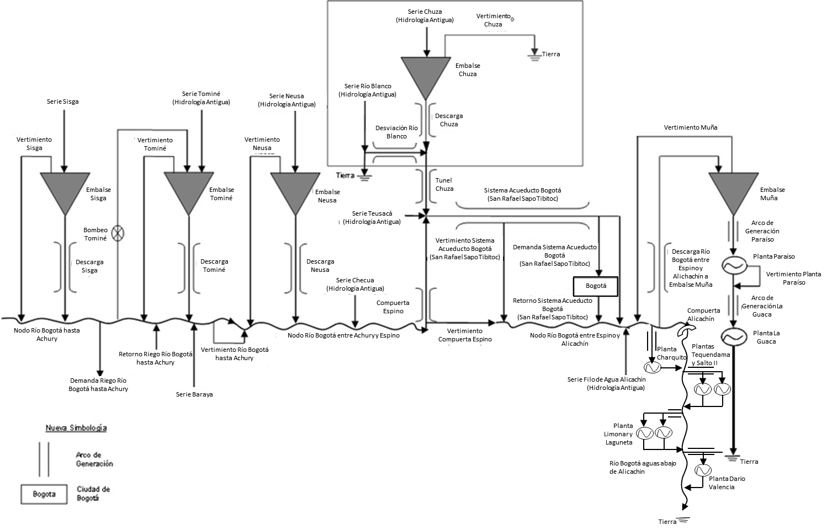
EMGESA S.A. E.S.P. – TOPOLOGÍA CADENA HIDRÁULICA RIO BOGOTÁ
2018-01-31

